Slide 1

IMPACTO
DE LA INTELIGENCIA ARTIFICAL
Integrantes: Elliot Fuentealba, Bruno Rojas
Profesor: Jhon Ariel Valencia Rivas
Carrera: Ingeniería en Informática
Asignatura: Estadistica 151-5

Slide 2
Descripción
Este proyecto tiene como finalidad explorar cómo las personas, especialmente los jóvenes, perciben y utilizan la inteligencia artificial (IA) en su vida diaria. A través de una encuesta estructurada, se recolectaron datos sobre el nivel de conocimiento, la frecuencia de uso y las opiniones sobre el impacto de la IA en distintos sectores como la educación, el entretenimiento, la salud y la agricultura. El análisis de los resultados permitió identificar patrones de adopción, sectores más influenciados y posibles desafíos en la integración de estas tecnologías.

Slide 3
Tema
Objetivo
Uso y percepción de la inteligencia artificial en el entorno educativo y cotidiano.
Analizar el grado de conocimiento, uso y percepción de la inteligencia artificial entre los encuestados, con el fin de comprender su impacto en la vida cotidiana y su potencial educativo.
Publico Objetivo
Estudiantes de enseñanza media y superior
Docentes y profesionales del área. educativa.
Jóvenes entre 15 y 30 años.
Personas interesadas en tecnología e innovación.

Slide 4
Link
https://forms.office.com/Pages/DesignPageV2.aspx?subpage=design&FormId=oeChOLG26UKzqVl2JmcLF1cdOVEe8R1CqyPbblu-1cFUMkJOUktEVFg1WFZUSzk3WDU0VFBES1E1My4u&Token=68053c7ebc454aa3a371702d6924ac0a

Slide 5
Numero de pregunta | Tipo de Pregunta | Tipo de variable
Pregunta 1: ¿Cuántos años tienes? | Alternativa | Cuantitativa continua
Pregunta 2: ¿Qué sector ha sido más impactado por la inteligencia artificial en los últimos años? | Seleccion Multiple | cualitativa nominal
Pregunta 3: ¿Cuál piensas que es una preocupación sobre el uso de inteligencia artificial? | Seleccion Multiple | Cualitativa nomial
Pregunta 4: ¿Cuánto impacto tiene la inteligencia artificial en ti vida? | Escala Likert | Cualitativa ordinal
Numero de pregunta | Tipo de Pregunta | Tipo de variable
Pregunta 5: ¿Utiliza inteligencia artificial en su trabajo o estudios? | Alternativa | Cualitativa dicotómica
Pregunta 6: Encuesta sobre la Integración de la Inteligencia Artificial en la Vida Moderna | Escala Likert | cualitativa nominal
Pregunta 7: ¿Cómo utilizas la IA en tu trabajo o estudios? | Seleccion Multiple | Cualitativa nominal
Pregunta 8: ¿Cuántas horas a la semana utilizas IA en tu trabajo o estudios? | Escala Likert | Cuantitativa discreta

Slide 6
Numero de pregunta | Tipo de Pregunta | Tipo de variable
Pregunta 9: ¿Cuánto confías en la información proporcionada por IA en tu trabajo/estudios? | Escala Likert | Cualitativa ordinal
Pregunta 10: ¿Has pagado o considerarías pagar por herramientas de IA para mejorar tu trabajo o estudios? | Alternativa | Cualitativa nominal dicotómica
Pregunta 11: ¿Para qué tipo de tareas utilizas herramientas de inteligencia artificial? | Seleccion Multiple | Cualitativa nominal de respuesta múltiple
Pregunta 12: ¿Qué herramienta de inteligencia artificial utilizas con mayor frecuencia? | Alternativa | Cualitativa nominal
Numero de pregunta | Tipo de Pregunta | Tipo de variable
Pregunta 13: ¿Qué tan importante consideras la IA para mejorar tu productividad diaria? | Escala Likert | Cualitativa dicotómica
Pregunta 14: ¿Qué tan satisfecho/a estás con los resultados generados por las herramientas de IA que utilizas? | Escala Likert | Cualitativa ordinal
Pregunta 15: ¿Utilizas herramientas de IA para aprender nuevas habilidades o temas? | Alternativa | Cualitativa nominal
Pregunta 16: ¿Has utilizado herramientas de IA para tareas creativas, como escribir historias o componer música? | Alternativa | Cuantitativa discreta

Slide 7
Numero de pregunta | Tipo de Pregunta | Tipo de variable
Pregunta 17: ¿Qué tan fácil te resulta aprender a usar nuevas herramientas de IA? | Escala Likert | Cualitativa ordinal

Slide 8
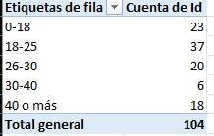
¿CUANTOS AÑOS TIENES?
Escala de medición: Escala de Razon
Tipo de Variable: Cuantitativa continua
Medida de tendencia central: La moda es el valor con mayor frecuencia.Moda: 18–25 años (con 37 respuestas)
Medida de posición: Mediana (estimada por intervalos)
Mediana aproximada: 23.5 años

Slide 9
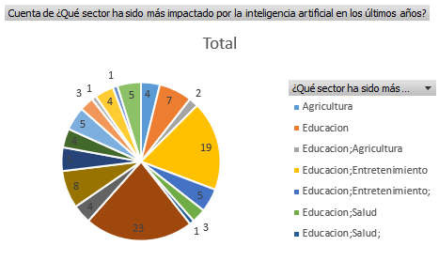
¿Qué sector ha sido más impactado por la inteligencia artificial en los últimos años?
Escala de medición: Escala Nominal Tipo de Variable: Cualitativa Nominal
Medida de tendencia central: Moda: Entretenimiento, con 64 menciones→ Es el sector más percibido como impactado por la Ifrecuencia.Moda: 18–25 años (con 37 respuestas)
Medida de posición: Porcentaje de menciones
Medida de dispersión: Rango de frecuencia

Slide 10
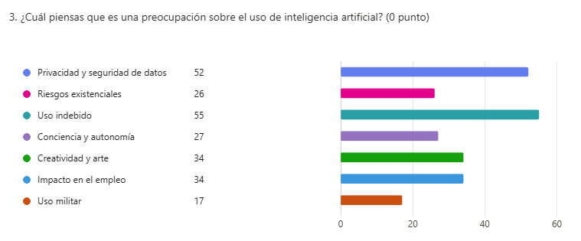
¿Cuál piensas que es una preocupación sobre el uso de inteligencia artificial?
Escala de medición: Escala Nominal Tipo de Variable: Cualitativa Nominal
Medida de tendencia central: Moda: Uso indebido (84 menciones)
Medida de posición: Porcentajes ordenados Segundo lugar: Privacidad y seguridad de datos (28%)Tercer lugar: Creatividad y arte (19.9%)
Medida de dispersión: RangoRango = máxima frecuencia - mínima frecuencia = 84 - 20 = 64 menciones

Slide 11
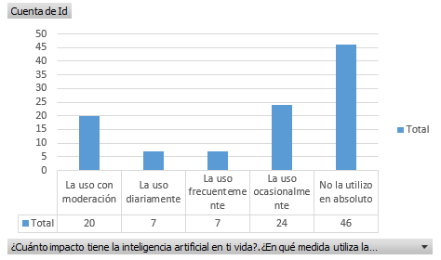
¿Cuánto impacto tiene la inteligencia artificial en ti vida?
Escala de medición: Escala Ordinal
Tipo de Variable: Cualitativa Ordinal
Medida de tendencia central: Moda: No la utilizo en absoluto (46 respuestas)
Medida de posición: Mediana N = 104 → N/2 = 52 → la mediana está en la segunda categoría : “ La uso ocasionalmente", ya que : Frecuencia acumulada 1°: 46Frecuencia acumulada 2°: 46 + 24 = 70 → ahí cae la posición 52
Medida de dispersión: Rango y Desviación estándar estimada

Slide 12
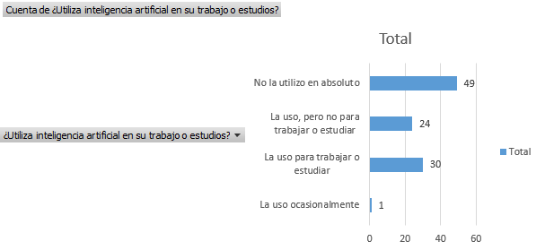
¿Utiliza inteligencia artificial en su trabajo o estudios?
Escala de medición: Escala Nominal
Tipo de Variable: Cualitativa Dicotomica
Medida de tendencia central: Moda: No la utilizo en absoluto (49 respuestas))
Medida de posición: Mediana
Media: 2.12

Slide 13
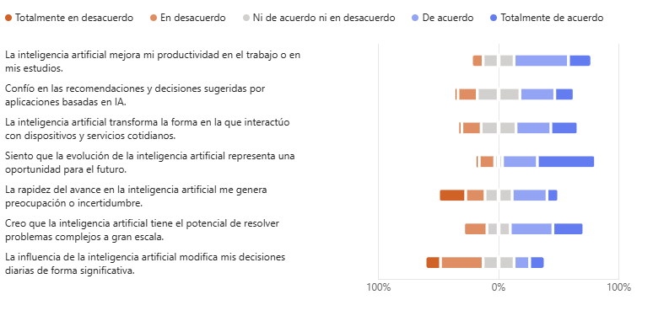
Encuesta sobre la Integración de la Inteligencia Artificial en la Vida Moderna
Escala de medición: Escala Ordinal
Tipo de Variable: Cualitativa Ordinal
Medida de tendencia central: Moda: De acuerdo (16 respuestas)
Mediana N = 35 → N/2 = 17.5 → posición 18
Media: 2.71

Slide 14
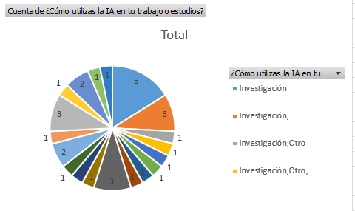
¿Cómo utilizas la IA en tu trabajo o estudios?
Escala de medición: Escala Nominal
Tipo de Variable: Cualitativa Nominal
Medida de tendencia central: Moda: Investigación, con 22 menciones
Medida de posición: PorcentajesTotal de menciones: 53
Medida de dispersión: Rango

Slide 15
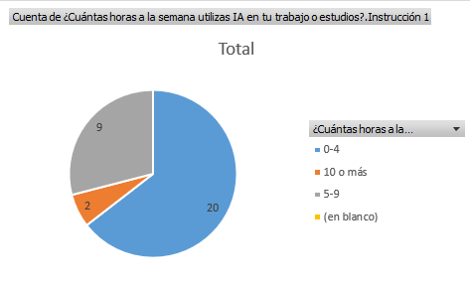
¿Cuántas horas a la semana utilizas IA en tu trabajo o estudios?
Escala de medición: Escala Cuantitativa
Tipo de Variable: Cualitativa Ordinal
Medida de tendencia central: Moda 0–4 horas
MedianaN = 31 → N/2 = 15.5 → posición 16
Media estimada: 4.10

Slide 16
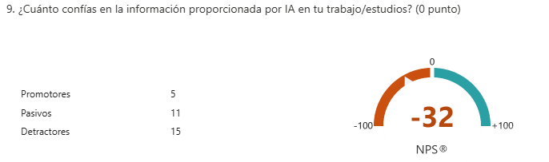
5
¿Cuánto confías en la información proporcionada por IA en tu trabajo/estudios?
Escala de medición: Escala de Razon
Tipo de Variable: Cualitativa discreta
Medida de tendencia central:Moda: 5 es el valor más frecuente (7 veces)
Medida de dispersión: desviación estándar: 2.05

Slide 17
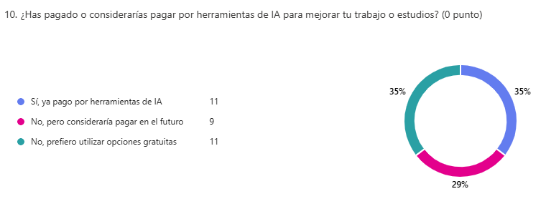
5
¿Has pagado o considerarías pagar por herramientas de IA para mejorar tu trabajo o estudios?
Hay dos modas: “No, prefiero utilizar opciones gratuitas” y “Sí, ya pago por herramientas de IA”, ambas con 11 respuestas.
Mediana N = 35 → N/2 = 17.5 → posición 18Acumuladas: “Gratuitas”: 12 “Consideraría pagar”: 12 + 11 = 23→ La mediana es: “No, pero consideraría pagar en el futuro”
Media aproximada Media=7035=2.00Media= 3570​ =2.00→ Exactamente el valor de la opción “No, pero consideraría pagar”4.
Rango = 3 - 1 = 2 niveles
Escala de medición: Escala Ordinal
Tipo de Variable: Cualitativa Ordinal

Slide 18
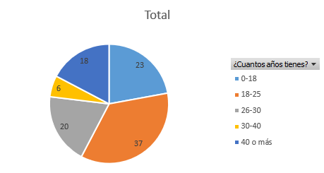
3 conclusiones de las preguntas cuantitativas
El grupo etario más participativo es el de 18 a 25 años
Las personas mayores de 30 años participaron significativamente menos.
La mayoría de las respuestas provienen de personas menores de 30 años.

Slide 19
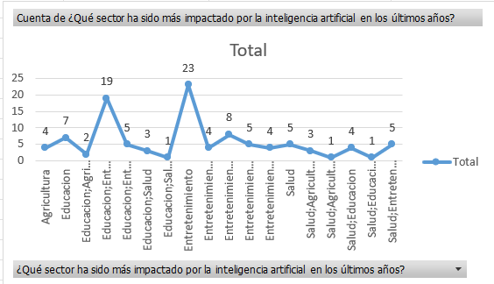
3 conclusiones de las preguntas de alternativas
El sector entretenimiento es percibido como el más impactado por la IA
Educación también se destaca como un sector altamente impactado
Agricultura es el sector menos mencionado

Slide 20
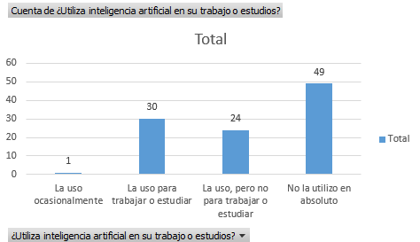
2 conclusiones de las
preguntas de ramificación
La mayoría de los encuestados no utiliza inteligencia artificial en ningún contexto
Una parte considerable sí la usa con fines académicos o laborales

Slide 21
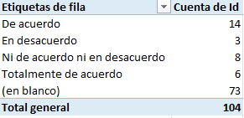
conclusiones de las preguntas de escala Likert
Poca participación en esta pregunta
La mayoría de quienes respondieron están de acuerdo

Slide 22
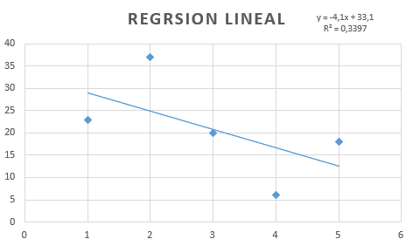
conclusiones de las preguntas de regresión lineal
La regresión lineal indica una tendencia decreciente
El grupo 18–25 es una excepción positiva al modelo

Slide 23
Conclusion General
Los resultados de la encuesta reflejan que la inteligencia artificial ha generado un impacto significativo, especialmente en sectores como el entretenimiento y la educación, según la percepción de los encuestados. A pesar de que la mayoría aún no utiliza IA activamente en sus estudios o trabajos, existe un creciente interés, especialmente entre los jóvenes de 18 a 25 años, quienes fueron el grupo más participativo. Esto sugiere una brecha generacional en la adopción de estas tecnologías, así como una oportunidad educativa para fomentar el uso informado de la IA en distintos ámbitos. En conjunto, el proyecto evidencia una sociedad en transición, donde la IA aún no es completamente adoptada, pero está ganando terreno en la vida cotidiana.

